Slide 1
Árvore B
André Lucio de Oliveira

Slide 2
Árvore B
As árvores B são generalizações de árvores binárias de busca.
Elas são balanceadas, ou seja, sua altura é O(log n) – árvores espalhadas - operações padrão de pesquisa com complexidade de O(log n).
  Ou seja, uma árvore B de n nós tem altura O(log n).
As árvores B foram desenvolvidas para otimizar o acesso a dispositivos de armazenamento secundário (ex., discos)
Os nós da árvore B podem ter muitos filhos. Esse fator de ramificação elevado é determinante para reduzir o número de acessos a disco.
Na grande maioria dos sistemas, o tempo de execução de um algoritmo de árvore-B é determinado pelas leituras e escritas no disco

Slide 3
Árvore B
Atualmente, o armazenamento estável é feito em discos magnéticos, e o custo de cada acesso (da ordem de milisegundos) é muito alto quando comparado ao acesso à memória RAM (ordem de nano segundos)
Toda vez que um acesso é feito, deve-se aproveitá-lo da melhor maneira possível, trazendo o máximo de informação relevante.

Slide 4
Árvore B
Para amortizar o tempo gasto na espera por movimentos mecânicos (movimentação dos braços), os discos acessam não apenas um item, mas vários de cada vez.
As informações são dividas em diversas páginas de bits de igual tamanho que apareçam sucessivamente dentro de cilindros, e cada leitura ou gravação de disco inclui uma ou mais páginas inteiras.
Para um disco típico, uma página pode ter de 2¹¹ a 2¹⁴ bytes de comprimento.
Uma vez que a cabeça de leitura/gravação essa posicionada corretamente e o disco gira até o início da página desejada, a leitura ou gravação de um disco magnético é inteiramente eletrônica (exceto pela rotação do disco), e grandes quantidades de dados podem ser lidos ou gravados com rapidez

Slide 5
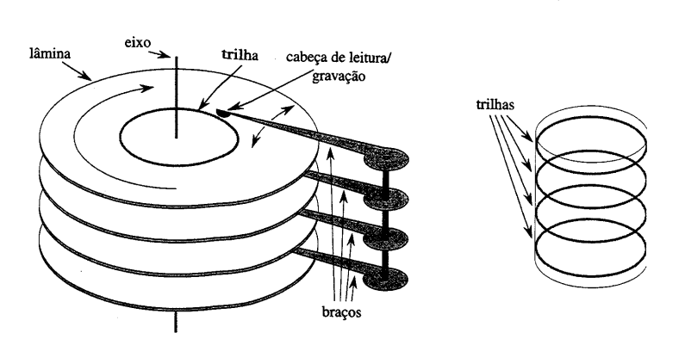
Árvore B

Slide 6
Árvore B
O número de acesso ao disco é medido em termos do número de páginas de informações que precisam ser lidas/gravadas.
Observamos que o tempo de acesso ao disco não é constante – ele depende da distância entre a trilha atual e a trilha desejada, e também do estado inicial de rotação do disco.
Em uma aplicação típica de árvore B, a quantidade de dados manipulados é tão grande que não cabem todos na memória principal de uma só vez.
Os algoritmos de árvore B copiam páginas selecionadas do disco para a memória principal conforme necessário e gravam novamente em disco as páginas que foram alteradas. Os dados da árvore são paginados.

Slide 7
Árvore B
Seja x um ponteiro para um objeto.
  Se o objeto estiver atualmente na memória principal do computador, então podemos fazer referência aos campos do objeto do modo usual: por exemplo, chave[x].
Contudo, se o objeto referenciado por x residir no disco, então teremos de executar a operação DISK-READ(x) para ler o objeto x e inseri-lo na memória principal, antes que seus campos possam ser referenciados.
De modo semelhante, a operação DISK-WRITE(x) é usada para gravar quaisquer alterações que tenham sido efetuadas nos campos do objeto x

Slide 8
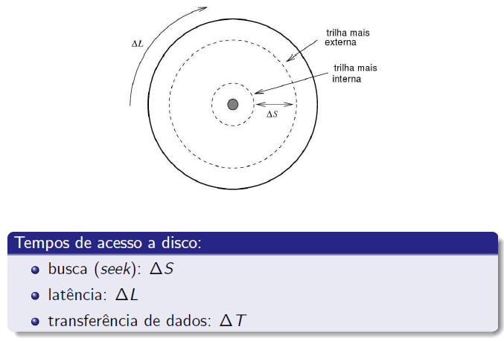
Árvore B

Slide 9
Árvore B
O tempo de execução de um algoritmo de árvore B é determinado pelas leituras e escritas no disco
A análise de complexidade possui duas componentes principais: o número de acessos a disco e o tempo de CPU Manipulando dados em memória secundária:
int main ( ) {
T * x ; /* apontador para objeto em disco */
. . .
x = . . . ; /* x recebe endereço */
/* lê dados do objeto apontado por x para memória principal. */
DISK−READ( x ) ;
/* comandos que acessam/modificam campos de x */
. . .
/* grava informações de volta no disco */
DISK−WRITE( x ) ;
. . .
r e t u r n 0 ;
} /* main */

Slide 10
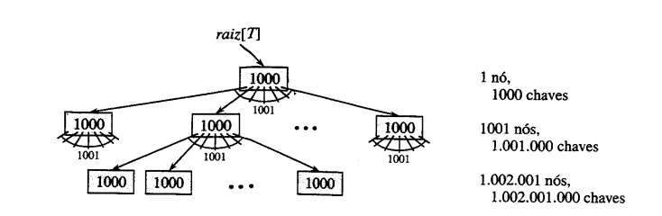
Árvore B
Considerando uma árvore B de altura 2 contendo mais de um bilhão de chaves e que cada nó interno e cada folha contém 1000 chaves. Existem 1001 nós na profundidade 1 e mais de 1 milhão de folhas na profundidade 2.

Slide 11
Árvore B
Tendo em vista que, na maioria dos sistemas, o tempo de execução de um algoritmo de árvore B é determinado principalmente pelo número de operações DISK-READ e DISK-WRITE que executa, é sensato usar essas operações de forma eficiente, fazendo-as ler ou gravar o máximo de informações possíveis.
Desse modo, um nó da árvore B é normalmente tão grande quanto uma página de disco inteira.
O número de filhos que um nó de árvore B pode ter é então limitado pelo tamanho de uma página de disco.

Slide 12
Árvore B
Para uma grande árvore B armazenada em um disco, fatores de ramificação entre 50 e 2000 são usados com frequencia, dependendo do tamanho de uma chave em relação ao tamanho de uma página.
Um grande fator de ramificação reduz drasticamente tanto a altura da árvore quanto o número de acessos ao disco necessário para encontrar qualquer chave.

Slide 13
Árvore B
Vamos supor que quaisquer “informações satélite”(dada útil) associado a uma chave estão armazenadas no mesmo nó em que está a chave.
Na prática, realmente seria realmente possível armazenar com a chave apenas um ponteiro para outra página de disco contendo as informações satélite correspondentes a essa chave.
O pseudocódigo que vamos mostrar em sala pressupõe implicitamente que as informações satélite associadas a uma chave, ou ponteiro para tais informações satélite, viajam com a chave sempre que a chave é deslocada de um nó até outro nó.
Outra organização de árvore B comumente utilizada, conhecida como árvore B+, armazena todas as informações satélites nas folhas e só armazena ponteiros de chaves e filhos nos nós internos, maximizando assim o fator de ramificação dos nós internos.

Slide 14
Árvore B
Se um nó interno x de uma árvore B contém n[x] chaves, então x tem n[x] + 1 filhos.
As chaves do nó x são usadas como pontos de divisão que separam o intervalo de chaves manipuladas por x em n[x] + 1 subintervalos, cada qual manipulado por um filho de x.
Quando procuramos por uma chave em uma árvore B, tomamos uma decisão de (n[x]+1) modos, como base em comparações com as n[x] chaves armazenadas no nó x.
A estrutura de nós de folhas difere da estrutura de nós internos.

Slide 15
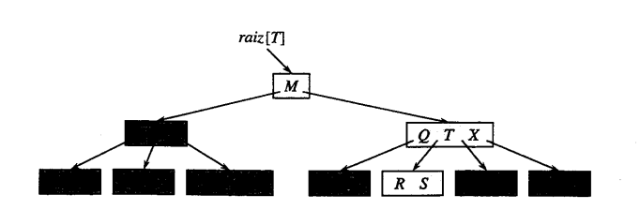
Árvore B
No exemplo a seguir, vemos que o nó interno x tem n[x] chaves {Q, T e X}, e por isso n[x] + 1 nós filhos.
Todas as folhas estão na mesma profundidade na árvore.

Slide 16
Árvore B
1) Seja T uma árvore B com raiz (root[T]). Ela possuirá então as seguintes propriedades:
  Todo o nó x tem os campos:
    A) n[x]: o número de chaves atualmente armazenadas em x,
    B) as n[x] chaves armazenadas em ordem crescente, i.e.,
      key[x] <= key₁[x] <= . . . <= key_{n[x]}[x]
    C) folha [x]: um valor booleano que vale true se x é uma folha e false se x é um nó interno.2
2) Cada nó interno x também contém n[x] + 1 apontadores c₀[x], c₁[x], ...,c_{n[x]}[x] para os filhos. As folhas têm todos seus apontadores nulos; assim seus campos c_{i} são indefinidos (null).
3) Todas as folhas têm a mesma profundidade, que é a altura da árvore: h

Slide 17
Árvore B - propriedades
4) As chaves key_{i}[x] separam os intervalos de chaves armazenadas em cada sub-árvore. Assim, se k_{i} é uma chave armazenada na sub-árvore com raiz c_{i}[x], então:
  k₀ ≤ key₀[x] ≤ k₁ ≤ key₁[x] ≤ . . . ≤ key_{n[x]−1}[x] ≤ k_{n}[x]
5) Existem limites superiores e inferiores para o número de chaves num nó. Eles são expressos em termos de um inteiro fixo t ≥ 2 chamado grau mínimo da árvore:
  A) Todo nó que não seja raiz deve ter pelo menos t − 1 chaves. Portanto, todo nó interno que não seja a raiz tem pelo t ou mais filhos. Se a árvore for não vazia, a raiz deve ter pelo menos uma chave.
  B) Todo nó pode conter no máximo 2t − 1 chaves. Portanto, um nó interno, pode ter no máximo 2t filhos. O nó dito estar cheio quando ele contém exatamente 2t − 1 chaves

Slide 18
Árvore B - propriedades
<<OBS>>: A árvore B mais simples ocorre quando t=2.
  Todo nó interno tem então 2, 3 ou 4 filhos, e temos uma árvore 2-3-4. Na prática, porém, são utilizados valores mais altos para t.
Outra variante comum em uma árvore B, conhecida como árvore B*, exige que cada nó interno esteja pelo menos 2/3 completo.

Slide 19
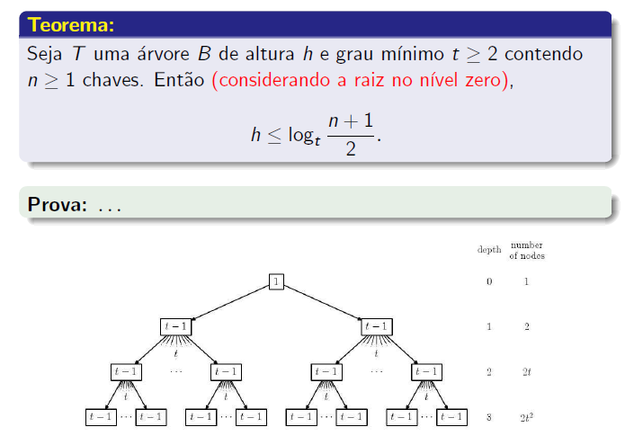
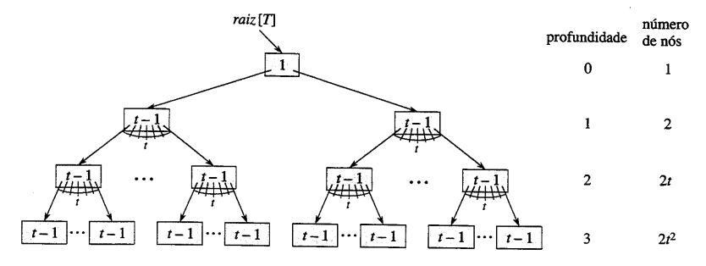
Árvore B - propriedades

Slide 20
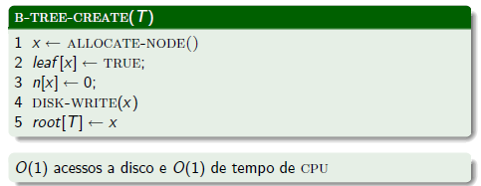
Árvore B – operações básicas
Veremos inicialmente 3 operações básicas em árvores B: b-tree-create, b-tree-search e b-tree-insert.
As convenções adotadas nestes procedimentos são:
  A raiz está sempre na memória principal, portanto, não há necessidade de fazer um disk-read. Por outro lado, se o nó raiz mudar, será necessário fazer um disk-write
  Quaisquer nós passados como parâmetros já devem ter sofrido um disk-read.

Slide 21
Árvore B – busca por elemento
A busca em uma árvore B é similar à busca em uma árvore binária, só que ao invés de uma bifurcação em cada nó, temos vários caminhos a seguir de acordo com o número de filhos do nó e a chave procurada.
A função b-tree-search recebe o apontador para o nó raiz (x) e a chave k sendo procurada.
Se a chave k pertencer à árvore o algoritmo retorna o nó ao qual ela pertence e o índice dentro do nó correspondente à chave procurada, caso contrário, retorna null.

Slide 22
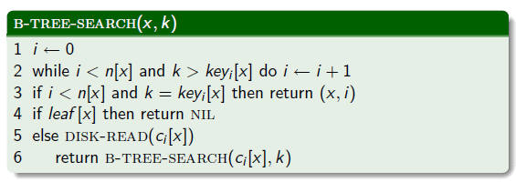
Árvore B – busca por elemento
Como dito anteriormente, o número de acessos a disco é O(log_{t}(n)), onde n é o número de chaves na árvore.
Como em cada nó, é feita uma busca linear, temos um gasto de O(t) em cada nó. Sendo assim, o tempo total é de O(t log_{t} (n))
c_{i}[x] = filho i do nó x
// Percorreu x todo, não achou k e ele é folha – retorna que “não achou” (null)
// Traga do disco para a árvore B

Slide 23
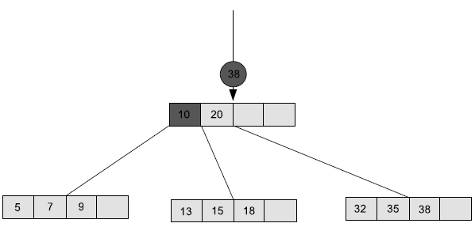
Árvore B – busca por elemento
Exemplo

Slide 24
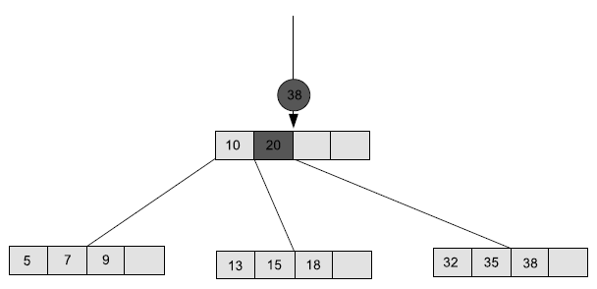
Árvore B – busca por elemento
Exemplo

Slide 25
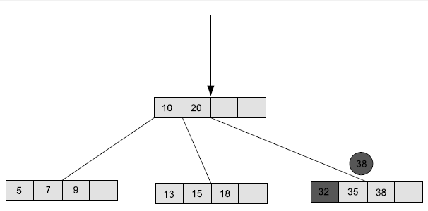
Árvore B – busca por elemento
Exemplo

Slide 26
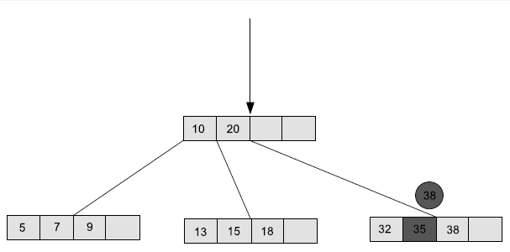
Árvore B – busca por elemento
Exemplo

Slide 27
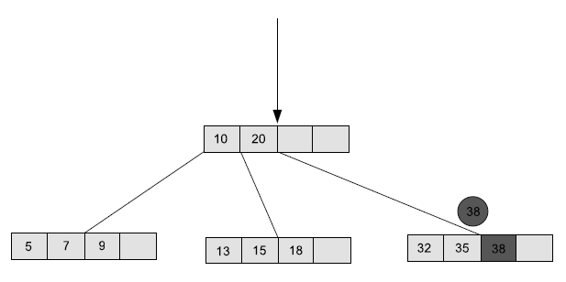
Árvore B – busca por elemento
Exemplo

Slide 28
Árvore B – inserção (operação split)
A inserção nas árvores B é relativamente mais complicada, pois, precisamos inserir a nova chave no nó correto da árvore, sem violar suas propriedades.
Como proceder se o nó estiver cheio ?
Caso o nó esteja cheio, devemos separar (split) o nó ao redor do elemento mediano, criando 2 novos nós que não violam as definições da árvore.
O elemento mediano é “promovido”, passando a fazer parte do nó pai daquele nó

Slide 29
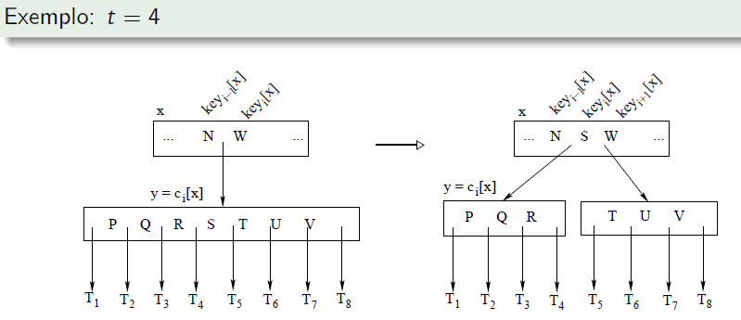
Árvore B – inserção (operação split)

Slide 30
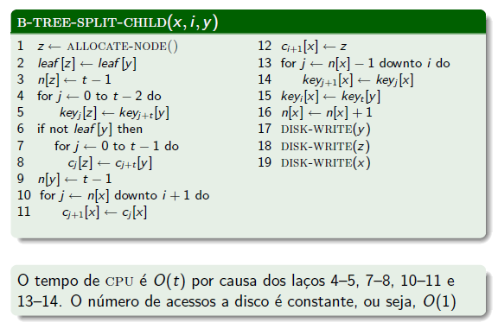
Árvore B – inserção (operação split)
key_{t}[y] ou key_{t-1}[y]?

Slide 31
Árvore B – inserção (código e complexidade)
O procedimento B-TREE-SPLIT-CHILD toma como entrada um nó interno não completo x (que se presume estar na memória principal), um índice i e um nó y (que também se presume estar na memória principal) tal que y = c_{i}[x] é um filho completo de x.
Ele cria um novo nó z, separa o nó y ao redor do elemento mediano, copiando os elementos maiores que ele em z, deixando os menores em y, ajusta o contador de elementos de z e y para t − 1, e promove o elemento mediano para o nó x
Então o procedimento divide este filho em dois e ajusta x de modo que ele tenha agora um filho adicional.
Para dividir uma raiz completa, primeiro transformaremos a raiz em um filho de um novo nó raiz “vazio”, de modo a podermos usar B-TREE-SPLIT-CHILD.
Assim, a árvore cresce em uma unidade de altura.
A divisão é o único meio pelo qual a árvore cresce.

Slide 32
Árvore B – inserção (código e complexidade)
Explicação do código
  B-TREE-SPLIT-CHILD funciona pelo método direto de “recortar e colar”. Aqui, y é o i-ésimo filho de x e é o nó que está sendo dividido.
  O nó y tem originalmente 2t filhos (2t - 1) chaves, mas é reduzido a t filhos (t - 1) chaves por essa operação.
  O nó z “adota” os t maiores filhos (t - 1) chaves de y, e z se torna um novo filho de x, posicionado logo após y na tabela de filhos de x.
  A chave media de y se desloca para cima até se tornar a chave de x que separa y e z.
  As linhas 1 a 8 criam o nó z e dão a ele as (t – 1) chaves maiores e os t filhos correspondentes de y.
  A linha 9 ajusta a contagem de chaves para y.
  Finalmente, as linhas 10 a 16 inserem z como um filho de x, movem a chave mediana de y para cima até x, a fim de separar y de z, e ajustam a contagem de chaves de x. (OBS: as linhas 10 e 11 abrem espaço para a inserção dos novos filhos. As linhas 13 e 14 abrem espaço para a chave que foi promovida para o nó x )
  As linhas 17 a 19 gravam todas as páginas de disco modificadas.

Slide 33
Árvore B – inserção (código e complexidade)
A nova chave sempre é inserida em uma folha.
A inserção é feita em um único percurso na árvore, a partir da raiz até uma das folhas.
Para fazer isso, não esperamos descobrir se realmente precisaremos dividir um nó completo a fim de fazer a inserção.
Em vez disso, a medida descemos a árvore procurando pela posição à qual pertence a nova chave, dividimos cada nó completo que encontramos pelo caminho (inclusive a própria folha).
Desse modo, sempre que queremos dividir um nó completo y, teremos a certeza de que seu pai não é completo.
O procedimento B-TREE-SPLIT-CHILD é usado para garantir que a recursão nunca desce em um nó cheio.

Slide 34
Árvore B – inserção (código e complexidade)
O código a seguir, B-TREE-INSERT, faz uso do procedimento B-TREE-INSERT-NONFULL, que é responsável pela inserção da chave em um nó não cheio
B-TREE-INSERT-NONFULL insere a chave k no nó x, caso este seja uma folha, caso contrário, procura o filho adequado e desce a ele recursivamente até encontrar a folha onde deve inserir k

Slide 35
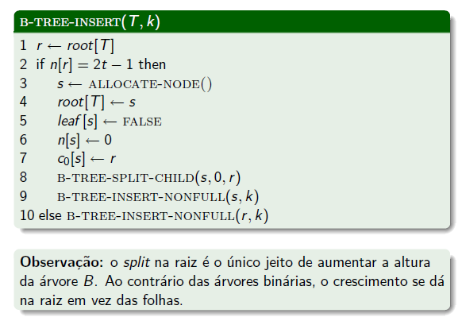
Árvore B – inserção
// passa o ponto “mediano” da raiz igual a zero

Slide 36
Árvore B – inserção (código e complexidade)
As linhas de 3 a 9 tratam o caso no qual o nó de raiz r é completo: a raiz é dividida e um novo nó s (que tem dois filhos) se torna raiz.
  [OBS]: A divisão da raiz é o único modo de aumentar a altura de uma árvore B.
  Diferente de uma árvore de pesquisa binária, uma árvore B aumenta em altura na parte superior, em vez de aumentar na parte inferior.
O procedimento termina chamando B-TREE-INSERT-NONFULL para executar a inserção da chave k na árvore com raiz no nó de raiz não-completo.
  Este método executa a recursão descendo a árvore conforme necessário, e garante em todos os momentos que o nó ao qual ele recorre não está completo, através de uma chamada a B-TREE-SPLIT-CHILD à medida que se torna necessário.

Slide 37
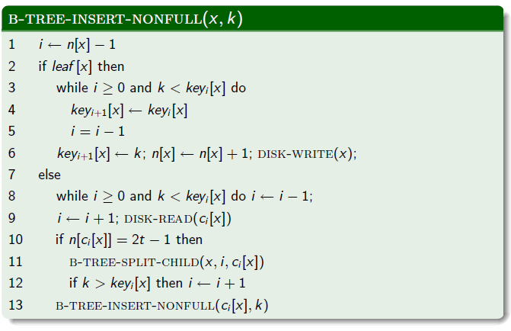
Árvore B – inserção
// x é um nó folha
// Este while está “shifitando” para inserir a chave k
// inserir chave em x e atualizar a página do disco
// buscar o filho de x que a recursão deve descer
// se o filho está completo → chamar o split
// qual o filho de [x] deve seguir após o split

Slide 38
Árvore B – inserção (código e complexidade)
O procedimento B-TREE-INSERT-NONFULL insere a chave k no nó x, que se presume ser não cheio quando o procedimento é chamado.
  A operação de B-TREE-INSERT e a operação recursiva B-TREE-INSERT-NONFULL garantem que essa hipótese é verdadeira.
As linhas 2 a 6 tratam o caso no qual x é um nó folha, inserindo a chave k em x.
Se x não é uma folha, então devemos inserir k no nó folha apropriado da subárvore com raiz no no interno x.
Nesse caso, as linhas 8 e 9 determinam o filho de x para o qual a recursão é descendente.
A linha 10 detecta se a recursão desceria até um filho completo, e nesse caso a linha 11 utiliza B-TREE-SPLIT-CHILD para dividir esse filho em dois filhos não completos.

Slide 39
Árvore B – inserção (código e complexidade)
A linha 12 determina qual dos dois filhos é agora o filho correto para o qual ser deve descer.
O efeito final das linhas 10 a 12 é garantir que o procedimento nunca recorrerá até um nó completo.
Então, a linha 13 utiliza a recursão para inserir k na subárvore apropriada.

Slide 40
Árvore B – inserção (complexidade)
O número de acessos a disco de B-TREE-INSERT é O(h) pois apenas O(1) operações disk-read/write são feitas entre duas chamadas consecutivas de B-TREE-INSERT-NONFULL.
O tempo total de cpu é O(th) = O(t log_{t}n).
Note que o procedimento B-TREE-INSERT-NONFULL apresenta uma recursão caudal. Esta recursão pode ser removida usando um laço while, com o qual fica mais claro perceber que o número de páginas que devem estar em memória principal a qualquer instante é O(1).

Slide 41
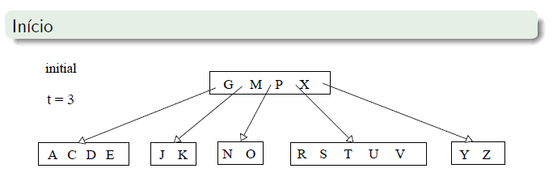
Árvore B – inserção
a)

Slide 42
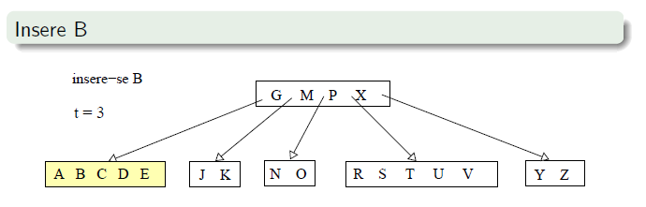
Árvore B – inserção
b)

Slide 43
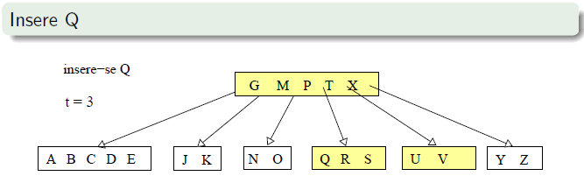
Árvore B – inserção
c)

Slide 44
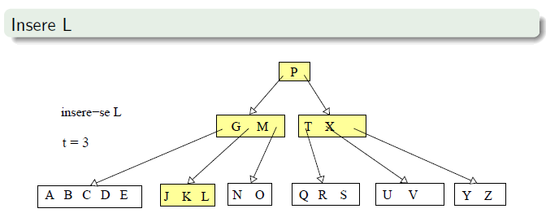
Árvore B – inserção
d)

Slide 45
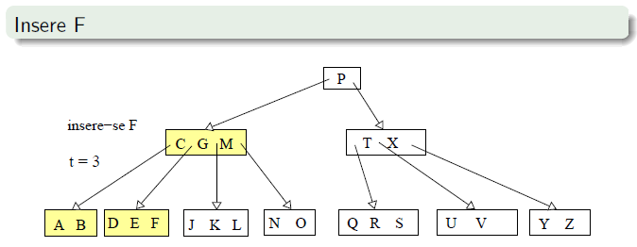
Árvore B – inserção
e)

Slide 46
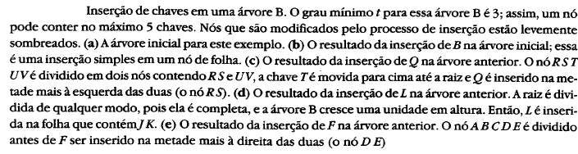
Árvore B – Remoção de chaves
Explicação detalhada <<para fins de estudo>>

Slide 47
Árvore B – Remoção de chaves
Contrariamente ao que ocorre na inserção, a remoção de uma chave pode ser feita em qualquer nó.
Assim como na inserção, precisamos garantir que, ao removermos uma chave as propriedades da árvore B serão preservadas
Da mesma maneira que tivemos de garantir que a inserção não ocorresse em um nó cheio, no caso da remoção, devemos assegurar que ela não aconteça em um nó vazio demais, ou seja, com t − 1 chaves.

Slide 48
Árvore B – Remoção de chaves
Suponha que o procedimento B-TREE-DELETE tenha de eliminar a chave k da subárvore com raiz em x.
Esse procedimento está estruturado para garantir que, sempre que B-TREE-DELETE for chamado recursivamente em um nó x, o número de chaves em x seja pelo menos o grau mínimo t.
  Observe que essa condição exige uma chave além do mínimo exigido pelas condições usuais de árvores B, de forma que as vezes uma chave talvez tenha de ser movida para dentro de um nó filho, antes da recursão descer até esse filho.
Essa condição reforçada nos permite eliminar uma chave da árvore em uma única passagem descendente, sem a necessidade de “voltar”.
Se acontecer de um nó raiz x se tornar um nó interno sem nenhuma chave (Caso 2C e 3B a seguir), então x será eliminada e o único filho de x, c₀[x], se tornará a nova raiz da árvore, diminuindo a altura da árvore em uma unidade e preservando a propriedade que afirma que a raiz da árvore contém no mínimo uma chave (exceto quando vazia).

Slide 49
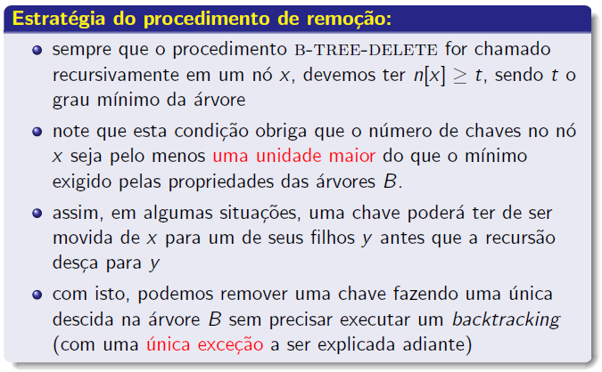
Árvore B – Remoção de chaves

Slide 50
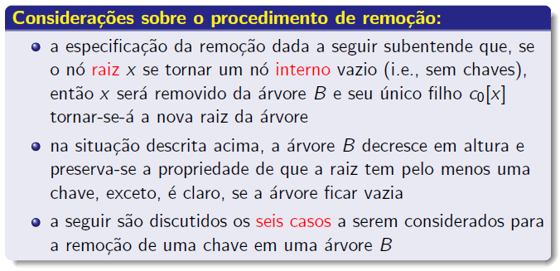
Árvore B – Remoção de chaves

Slide 51
Árvore B – Remoção de chaves
Caso 1 – Se a chave k estiver numa folha da árvore que possui pelo menos t chaves (folha), remove-se a chave daquele nó.
Caso 2 – Se a chave k está num nó interno x, faz-se o seguinte:
  A) Se o filho y que precede k no nó x possui pelo menos t chaves, encontre o predecessor k′ de k na subárvore com raiz em y. Recursivamente, remova k′ de y e substitua k por k′ no nó x. (ou seja, k’ foi promovido para o nó de cima)
  B) Simetricamente, se o filho z que sucede k no nó x possui pelo menos t chaves, encontre o sucessor k′ de k na subárvore com raiz em z. Recursivamente, remova k′ de z e substitua k por k′ no nó x. (ou seja, k’ foi promovido para o nó de cima)
  C) Caso ambos y e z possuam somente t − 1 chaves, intercale a chave k e todas as chaves de z no nó y, de modo que x perde tanto a chave k quanto o ponteiro para z e n[y] passe a valer 2t − 1 chaves (y fica cheio). Libere a memória ocupada por z e, recursivamente, remova k do nó y. (junção dos nós filhos de k)

Slide 52
Árvore B – Remoção de chaves
Caso 3 – Se a chave k não pertence ao nó interno x, determine a subárvore c_{i}[x] que pode conter k. Caso c_{i}[x] possua só t − 1 chaves, execute os subcasos 3A ou 3B abaixo, conforme a necessidade, de modo a garantir que o procedimento descerá para um nó com pelo menos t chaves:
  A) [empréstimo de chaves] Se c_{i}[x] possui t − 1 chaves mas tem um irmão adjacente y com pelo menos t chaves, mova para c_{i}[x] a chave de x cujo valor encontra-se entre aqueles das chaves de c_{i}[x] e y. Em seguida mova uma chave de y (a menor se y for irmão direito de c_{i}[x], a maior se for irmão esquerdo) para x e mova o apontador de filho apropriado de y para c_{i}[x].
  B) Se c_{i}[x] e ambos os seus irmãos à esquerda e à direita possuem t − 1 chaves, faça a intercalação de c_{i}[x] com um dos irmãos, o que envolve mover (para baixo) uma chave de x para o novo nó que acabou de ser formado, chave esta que ocupará o elemento mediano daquele nó.

Slide 53
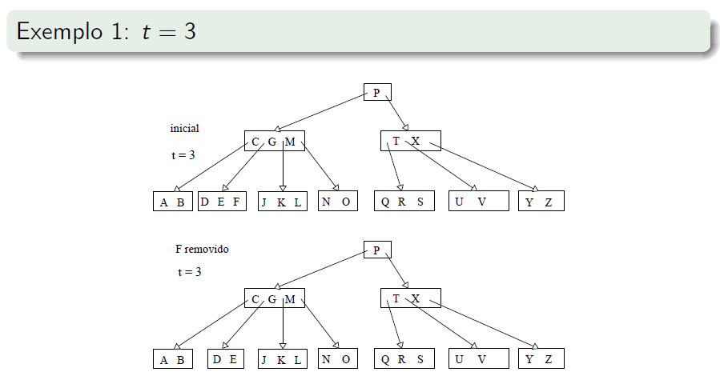
Árvore B – Remoção de chaves

Slide 54
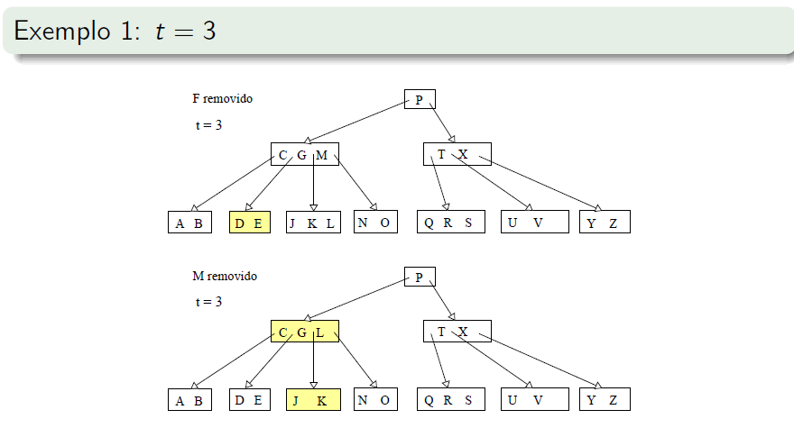
Árvore B – Remoção de chaves

Slide 55
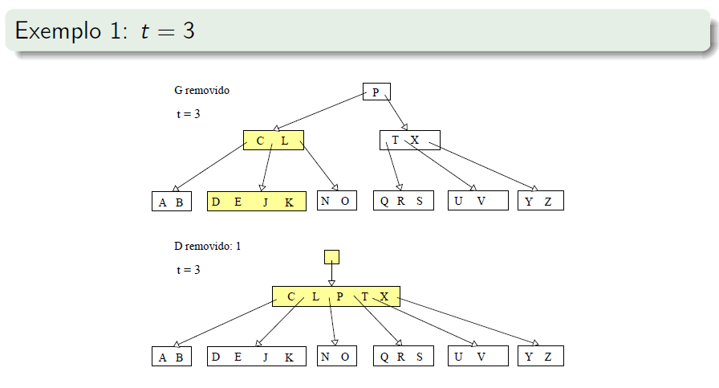
Árvore B – Remoção de chaves

Slide 56
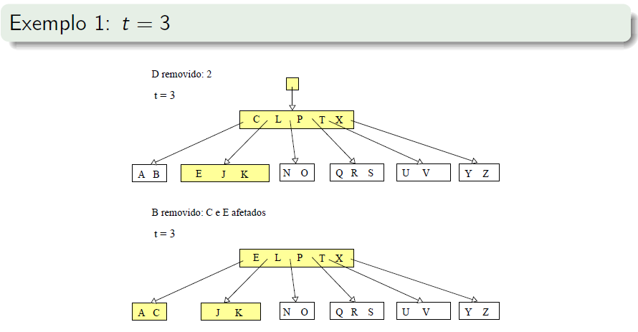
Árvore B – Remoção de chaves

Slide 57
Árvore B – Remoção de chaves (Complexidade)
Suponhamos que antes da remoção é feita uma busca para garantir que a chave k pode de fato ser removida da árvore B. Como vimos, o tempo consumido nesta operação é O(t log_{t}n).
No pior caso, teremos todos os nós da árvore com t − 1 elementos, exceto possivelmente a raiz, forçando a intercalação de nós e/ou o empréstimo de chaves entre nós toda vez que a recursão for descer um nível na árvore.
Nesta situação, somente os casos 2c e 3b poderão ocorrer. Vamos analisá-los então.

Slide 58
Árvore B – Remoção de chaves (Complexidade)
Se o caso 2c ocorrer uma vez, então a chave k foi encontrada no nó x corrente e será movida para um nó y, filho de x. A recursão irá remover k de y e, é claro, recai-se novamente no caso 2c. Isto irá se propagar até atingirmos uma folha, recaindo-se no caso 1.
Cada intercalação realizado no caso 2c envolve não mais que dois acessos a disco e tempo de cpu O(t) (busca da chave mais intercalação propriamente dita).
Se for o caso 3b, as intercalações vão ocorrendo de modo semelhante ao que foi descrito acima, só que o caso 3b poderá ir se repetindo até que se chegue numa folha ou até que a chave seja encontrada e o caso 2c ocorra, voltando-se então à situação do item anterior.
A análise do número de acessos a disco e do tempo de cpu consumido é análogo àquela feita acima.

Slide 59

Árvore B – Remoção de chaves (Complexidade)

Slide 60
Referências Bibliográficas
Quirino, Osmar. Estruturas de Dados e Algoritmos Usando C
Cormen, Thomas H. Leiserson, Charles E, et al Algoritmos.
Notas de aula do professor Luiz E. Buzato – Instituto de Computação - Unicamp

